Slide 1
Μύθοι και πραγματικότητα για το AIDS
Τροποι μεταδοσης, τροποι πρόληψης και κοινωνικές επιπτώσεις
Εργασία στη βιολογία β τάξης, Ειρήνη Χανιώτη, τμήμα Β1
2024-25

Slide 2
Tρόποι μετάδοσης
Ο τρόπος μετάδοσης του aids είναι μέσω της σεξουαλικής επαφής χωρίς προφυλακτικό, μέσω της κοινής χρήσης συρίγγων ή άλλων αιχμηρών αντικειμένων, καθώς και από τις οροθετικές μητέρες στα νεογνά.
Δεν μεταδίδεται με τη χειραψία, την αγκαλιά, το φιλί, το σάλιο γενικά (αυτό σημαίνει ότι σε ορισμένες περιπτώσεις δεν αποκλείεται να υπάρχει μετάδοση με το σάλιο), τα κουνούπια, τις οικιακές συσκευές, τα δάκρυα, τον ιδρώτα, τον αέρα ή το νερό.

Slide 3
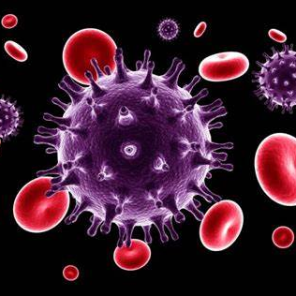
Τρόποι πρόληψης
εργαλεία που έρχονται σε επαφή με το σώμα μας και κατά κάποιο τρόπο εισέρχονται στο αίμα μας( τατουάζ και body piercing), πρέπει να είναι αποστειρωμένα και φυσικά μιας χρήσεως.
Ένα ακόμα μέσο προφύλαξης είναι ο προγεννητικός έλεγχος στην έγκυο γυναίκα.
Σε οποιαδήποτε περίπτωση χρήσης μιας σύριγγας θα πρέπει να είναι αποστειρωμένη και μιας χρήσης μόνο. Απαγορεύεται να χρησιμοποιείται η ίδια σύριγγα δεύτερη φορά ακόμα και από το ίδιο άτομο.
Άτομα που εργάζονται σε χώρους υγειονομικής περίθαλψης και έρχονται καθημερινά σε επαφή με ασθενείς και άτομα που έχουν προσβληθεί από τον ιό του AIDS, οφείλουν να τηρούν μέτρα υγιεινής και να χρησιμοποιούν εξοπλισμό ατομικής προστασίας, όπως γάντια και μάσκες προσώπου.

Slide 4
Κοινωνικές επιπτώσεις
Στα πρώτα της χρόνια , το AIDS είχε συνήθως ταυτιστεί με τους άνδρες που έχουν σεξουαλικές σχέσεις με άνδρες και χρήστες ναρκωτικών .
Επειδή το AIDS πλήττει χιλιάδες των αμφιφυλόφιλων και των ομοφυλόφιλων ανδρών και των χρηστών ναρκωτικών , ο κοινωνικός αντίκτυπος του AIDS σε αυτά τα δημογραφικά στοιχεία είναι ισχυρά .
Το AIDS έχει γίνει επίσης ένα σοβαρό πρόβλημα για τις αφρικανές αμερικανές γυναίκες και έχει προκαλέσει κοινωνική ανησυχία στις αφρικανικές αμερικανικές κοινότητες .

Slide 5
Ευχαριστώ για τον χρόνο σας!!!

